Slide 1
Financial Market Trends of the QQQ ETF
“Machine Learning Analysis of Technical Indicators
and Market Trends in the Invesco QQQ ETF”
Analyzes daily QQQ OHLCV data over the configured multiyear period and investigates which technical indicators are useful for classifying the next trading day’s price direction..
Big Data Analytics Project
1,433 daily observations | Nasdaq historical quotes | 2021–2026
Tien Hanprab: D6900557
Notes:
Opening. This project asks whether common technical indicators help classify the next trading day direction of QQQ. The analysis emphasizes reproducibility and honest out-of-sample validation. Source: Nasdaq QQQ Historical Quotes, https://www.nasdaq.com/market-activity/etf/qqq/historical

Slide 2
Research questions
What are the major price, return, volume, and volatility patterns of QQQ during the configured analysis period?
รูปแบบสำคัญของราคา ผลตอบแทน ปริมาณการซื้อขาย และความผันผวนของ QQQ ในช่วงเวลาที่กำหนดสำหรับการวิเคราะห์มีลักษณะอย่างไร?
RQ1
Which technical indicators are the most important features for classifying QQQ's next-day price direction?
ตัวชี้วัดทางเทคนิค Technical Indicators ใดเป็นฟีเจอร์ที่สำคัญที่สุดสำหรับการจำแนกทิศทางราคาของ QQQ ในวันถัดไป?
RQ2
RQ3
Does the Gradient Boosting classifier perform better than a simple baseline on unseen chronological data?
โมเดลจำแนกประเภท Gradient Boosting ทำงานได้ดีกว่าวิธีพื้นฐานแบบง่าย simple baseline หรือไม่ เมื่อทดสอบกับข้อมูลตามลำดับเวลาที่โมเดลไม่เคยเห็นมาก่อน?
Target: 1 when close(t+1) > close(t), otherwise 0
2
Notes:
Explain the three research questions. The model does not predict a precise price. It classifies the sign of the next daily return and then tests which inputs matter on dates the model never saw.

Slide 3
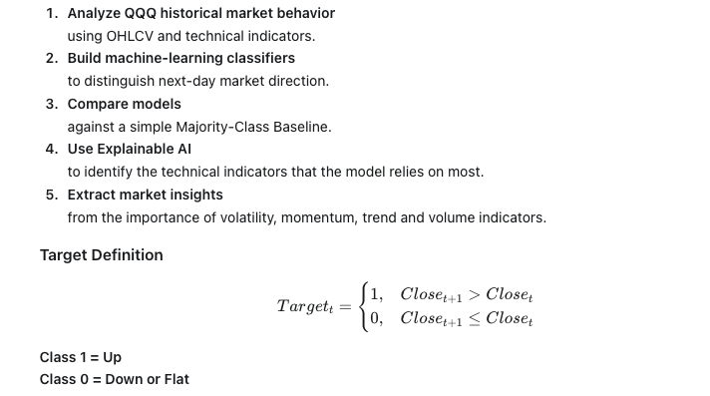
Introduction & Objectives
Intro.
Objectives
Financial markets generate massive volumes of high-velocity data, making them a prime domain for Big Data Analytics. The Invesco QQQ Trust (QQQ), an exchange-traded fund tracking the Nasdaq-100 index, exhibits high volatility driven by the technology sector.
In this project, we apply Explainable Artificial Intelligence (XAI) to 5 years of historical QQQ data. The primary objectives are to
To identify and rank the technical indicators that are most important for machine-learning classification of QQQ’s next-day price direction.
Develop and compare machine learning models (Logistic Regression, Random Forest, Gradient Boosting) against a majority-class baseline.
Extract actionable market insights to overcome "information overload" in algorithmic trading strategies.
3
Notes:
Describe the source and quality checks. The raw JSON remains unchanged. Parsing converts currency and volume strings to numeric types, sorts dates, removes duplicate dates, and audits missing values. Source: Nasdaq QQQ Historical Quotes.

Slide 4
Data Source & Pipeline
The dataset consists of 1,433 daily trading rows for the QQQ ETF, representing a 5-year period from January 4, 2021, to September 17, 2026. Data was collected directly via the official Nasdaq API.
Chronological split
Data Structure
Target Variable
•
Raw Data Set: 1,433 rows trading-day records
The raw data is structured in OHLCV format (Open, High, Low, Close, Volume).
A binary classification target (target_up) was created, representing whether the closing price of the next trading day is strictly greater than the current day's closing price
•
Period: 4 Jan 2021 – 17 Sep 2026
•
Data Processing: No missing 1,433 Raw OHLCV rows
•
Data Quality Validation
Feature Engineering
Remove 20 warm-up rows
Remove 1 final row without next-day target
The raw data passed the quality checks with no missing values, invalid OHLCV relationships, negative volumes, or duplicate dates.
•
1,412 model-ready rows
2 Feb 2021 – 16 Sep 2026
3
Notes:
Describe the source and quality checks. The raw JSON remains unchanged. Parsing converts currency and volume strings to numeric types, sorts dates, removes duplicate dates, and audits missing values. Source: Nasdaq QQQ Historical Quotes.

Slide 5
Data Cleaning Process
A rigorous programmatic data cleaning process was executed to ensure data integrity before modeling
Completeness & Validity Check
The pipeline scanned for and successfully verified that there were zero missing values, non-finite values, invalid price ranges (e.g., Low > High), or negative volumes across the 1,433 raw rows.
Chronological Alignment: Exact duplicates and conflicting dates were removed.
Warmup & Terminal Truncation
20 initial rows were removed to accommodate the "warmup" period required for rolling technical indicators (e.g., 20-day moving averages). 1 terminal row was removed because its next-day target could not be observed.
Final Processed Data
The resulting clean dataset contains 1,412 feature-engineered rows spanning February 2, 2021, to September 16, 2026, perfectly aligned for time-series modeling.
4
Notes:
Walk through the major changes in the QQQ price series. A random split would mix regimes and allow later conditions to influence model selection. The analysis therefore preserves chronological order. Source: Nasdaq data processed by the project pipeline.

Slide 6
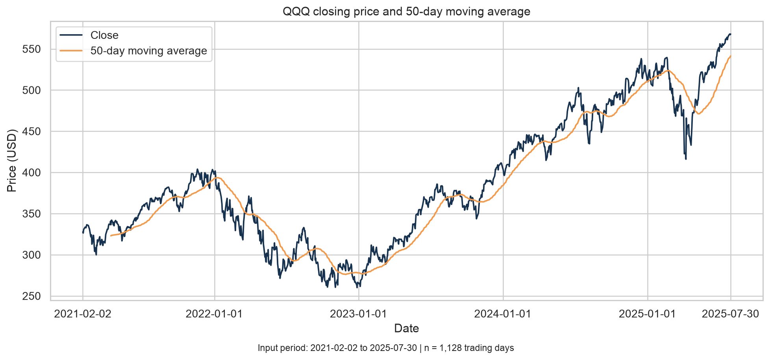
Exploratory Data Analysis: Line chart (กราฟเส้น - แนวโน้มราคา)
Price & Trend
The asset exhibits a strong long-term upward trajectory with periodic macroeconomic drawdowns, easily visualized against a 50-day moving average.
5
Notes:
Summarize the six EDA chart types in the report: line chart, histogram, monthly box plot, RSI scatter, correlation heatmap, and class-count bar chart. Focus on the absence of an obvious stable relationship and the need for balanced accuracy.

Slide 7
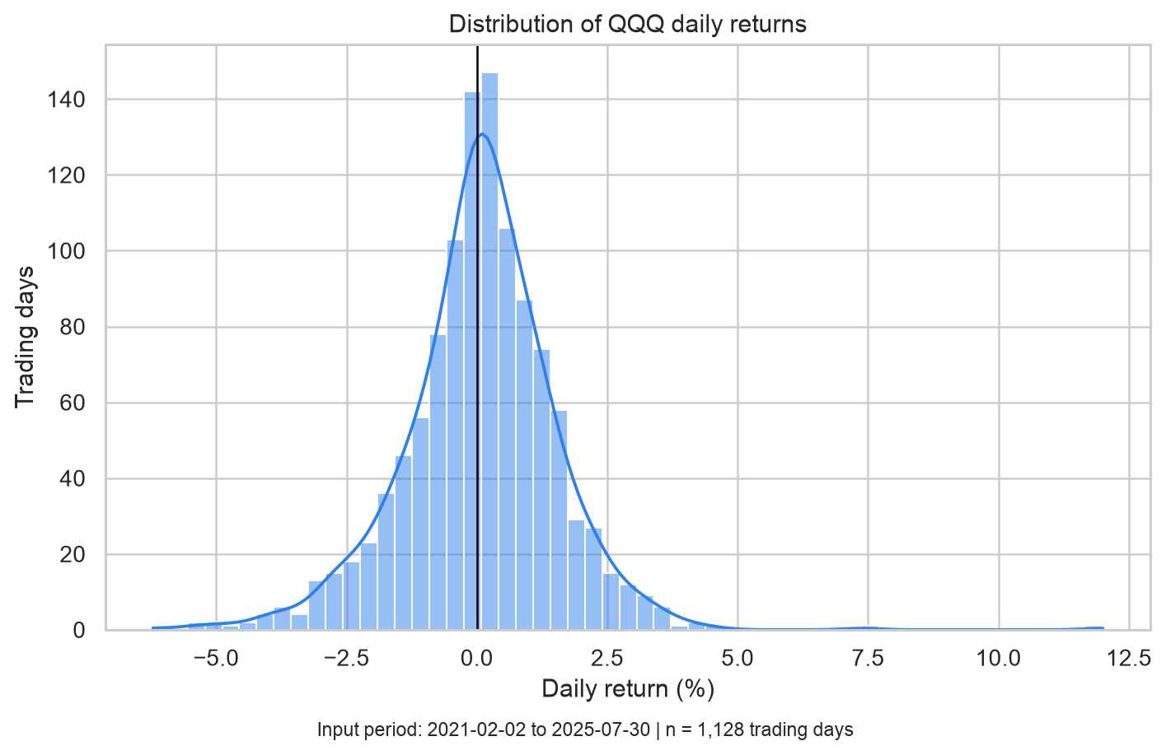
Exploratory Data Analysis: Histogram (ฮิสโตแกรม - การกระจายตัว)
Return Distribution (Histogram)
Daily returns approximate a normal distribution centered near zero, with slightly fatter tails indicative of market shocks. Dispersion varies notably by calendar month.
5
Notes:
Summarize the six EDA chart types in the report: line chart, histogram, monthly box plot, RSI scatter, correlation heatmap, and class-count bar chart. Focus on the absence of an obvious stable relationship and the need for balanced accuracy.

Slide 8
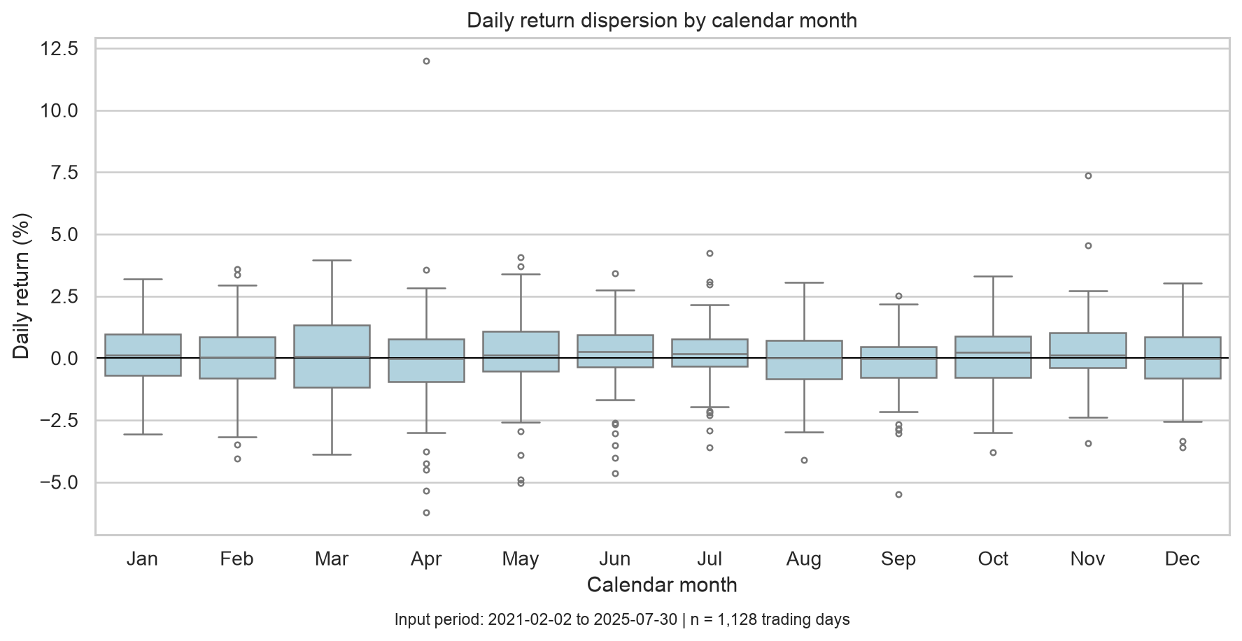
Exploratory Data Analysis: Boxplot (กราฟกล่อง – ความผันผวนรายเดือน)
Monthly Seasonality & Volatility
Analyzing returns grouped by calendar month highlights that volatility is not uniformly distributed throughout the year. Certain months (e.g., April and November) show much wider dispersion and extreme outliers compared to others.
5
Notes:
Summarize the six EDA chart types in the report: line chart, histogram, monthly box plot, RSI scatter, correlation heatmap, and class-count bar chart. Focus on the absence of an obvious stable relationship and the need for balanced accuracy.

Slide 9
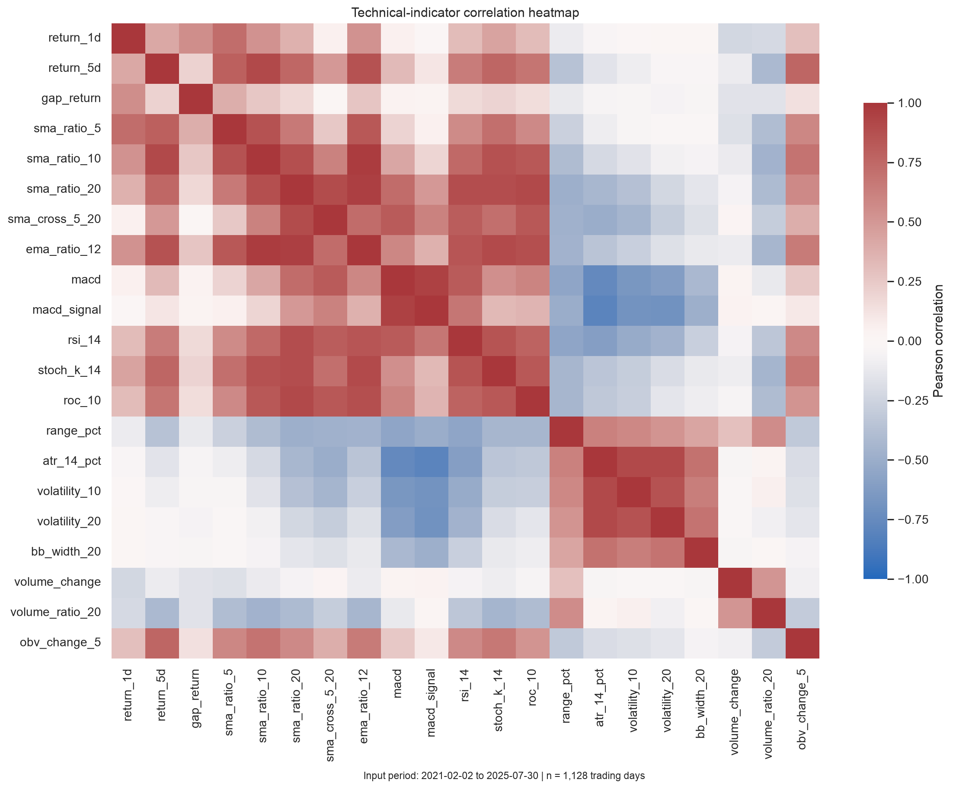
Exploratory Data Analysis: Heatmap (ฮีทแมป - ค่าความสัมพันธ์ทางสถิติ)
Indicator Multicollinearity
A Pearson correlation heatmap of the 21 technical indicators confirms strong collinearity within specific indicator families. For instance, Trend indicators (e.g., SMA ratios) form highly correlated dark red clusters, indicating redundant information.
5
Notes:
Summarize the six EDA chart types in the report: line chart, histogram, monthly box plot, RSI scatter, correlation heatmap, and class-count bar chart. Focus on the absence of an obvious stable relationship and the need for balanced accuracy.

Slide 10
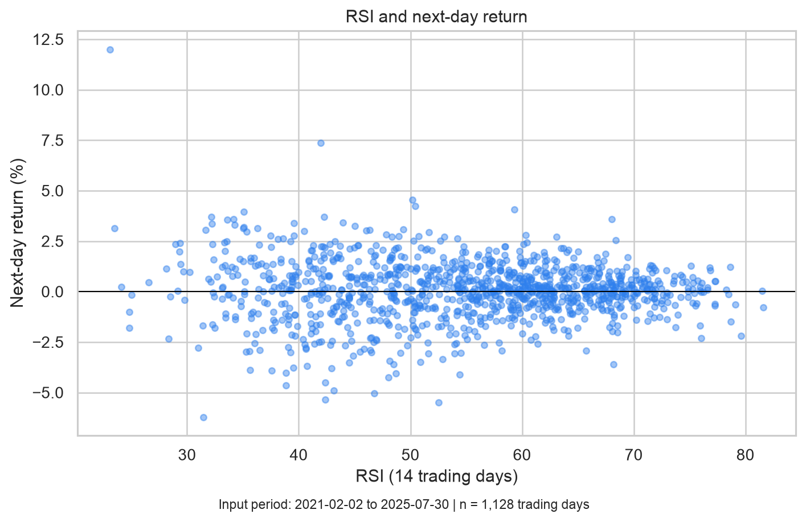
Exploratory Data Analysis: Scatter plot (กราฟจุด - ความสัมพันธ์ระหว่างตัวแปร)
Indicator Relationships
Scatter plots of momentum indicators, such as the 14-day RSI aganst ext-day returns, reveal dense clusters without strict linear separability, necessitating non-linear modeling. The correlation heatmap confirms strong collinearity within specific indicator families, such as moving average ratios.
5
Notes:
Summarize the six EDA chart types in the report: line chart, histogram, monthly box plot, RSI scatter, correlation heatmap, and class-count bar chart. Focus on the absence of an obvious stable relationship and the need for balanced accuracy.

Slide 11
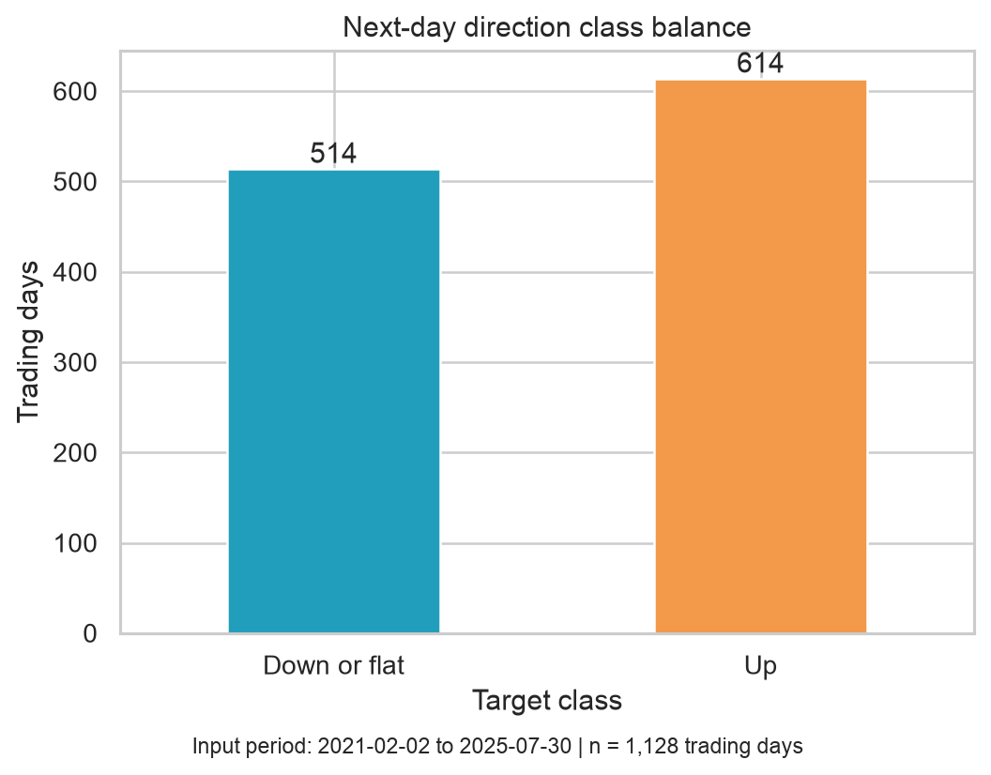
Exploratory Data Analysis: Bar chart (กราฟแท่ง - ความสมดุลของคลาส)
Class balance
The target variable is slightly imbalanced, with "Up" days occurring 54.46% of the time compared to "Down or flat" days.
5
Notes:
Summarize the six EDA chart types in the report: line chart, histogram, monthly box plot, RSI scatter, correlation heatmap, and class-count bar chart. Focus on the absence of an obvious stable relationship and the need for balanced accuracy.

Slide 12
Feature Engineering: The 21 Technical Indicators
Financial markets are highly complex. Different indicators describe fundamentally different aspects of market behavior. Relying on a single dimension (e.g., only Trend) would leave the model blind to other critical context (e.g., Volatility). By combining these dimensions, the model gains a holistic view of the market state.
The 21 features implemented in this study are detailed below
Feature Family | Examples in Implementation | Primary Purpose (Market Aspect)
Return History | 1-day return, 5-day return, Gap return | Evaluates recent price behavior and baseline shifts.
Trend | SMA (5/10/20), EMA, MACD | Identifies the broader price direction and moving averages.
Momentum | RSI, Stochastic %K, Rate of Change | Measures the strength and velocity of price movements.
Volatility | ATR, 10/20-day Volatility, BB Width | Quantifies the magnitude of fluctuations and market uncertainty.
Volume | Volume Change, Volume Ratio, OBV | Reflects trading activity and market conviction behind price moves.
Validation
7
Notes:
The Random Forest is intentionally constrained rather than tuned aggressively. The study compares it against two baselines and uses expanding validation folds so each fold trains only on earlier dates.

Slide 13
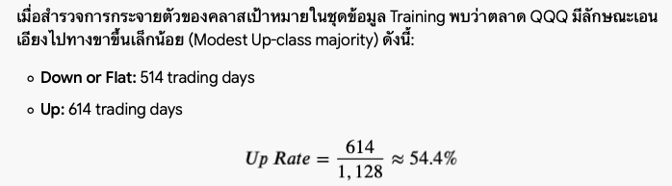
Train/Test Design & Class Balance
ในการประเมินผลโมเดลกับข้อมูลทางการเงิน (Financial Time-Series) สิ่งสำคัญที่สุดคือการป้องกันปัญหาข้อมูลรั่วไหลจากอนาคต (Data Leakage) เราจึงออกแบบการแบ่งข้อมูลแบบตามลำดับเวลา (Chronological Split) อย่างเคร่งครัด โดยมีการเว้นระยะห่างเพื่อไม่ให้โมเดลจดจำข้อมูลข้ามวัน ดังโครงสร้างในตารางด้านล่าง ในกระบวนการฝึกสอนบนชุด Training เราได้เลือกใช้เทคนิค 5-fold TimeSeriesSplit with a 1-day gap สำหรับการทำ Cross-Validation เพื่อจำลองสถานการณ์การทำนายไปข้างหน้า (Forward-chaining) ซึ่งรับประกันได้ว่าโมเดลจะถูกประเมินประสิทธิภาพอย่างสมจริงที่สุด
Phase | Rows | Date Range | Purpose
Training & EDA | 1,128 | 2 Feb 2021 – 30 Jul 2025 | สำหรับทำ Exploratory Data Analysis และฝึกสอนโมเดล
Boundary Gap | 1 | 31 Jul 2025 | เว้นระยะ 1 วันทำการ เพื่อป้องกัน Data Leakage
Final Test | 283 | 1 Aug 2025 – 16 Sep 2026 | ชุดข้อมูลที่ไม่เคยเห็นมาก่อน (Unseen) สำหรับทดสอบขั้นสุดท้าย
สถิตินี้นำไปสู่ข้อค้นพบที่สำคัญว่า
Raw accuracy alone can be misleading. หากเราสร้างโมเดลพื้นฐาน (Majority Baseline) ที่ไม่มีตรรกะใดๆ นอกจากการทำนายว่าตลาดจะ Up ทุกวัน โมเดลนั้นจะได้รับค่าความแม่นยำตั้งต้นสูงถึง 54.4% ทันที
7
Notes:
The Random Forest is intentionally constrained rather than tuned aggressively. The study compares it against two baselines and uses expanding validation folds so each fold trains only on earlier dates.

Slide 14
Machine Learning Models
Model | Description
Majority Baseline | A naive benchmark that strictly predicts the most frequent class ("Up") every day. It tests whether machine learning models can genuinely outperform a simple guessing strategy.
Logistic Regression | A traditional linear classification benchmark used to test if simple linear relationships exist within the technical indicators.
Random Forest | An ensemble of independent decision trees that reduces variance and handles non-linearities without extensive hyperparameter tuning.
Histogram Gradient Boosting | An advanced, sequential tree-based model capable of learning highly complex, nonlinear market patterns by correcting the errors of previous trees.
7
Notes:
The Random Forest is intentionally constrained rather than tuned aggressively. The study compares it against two baselines and uses expanding validation folds so each fold trains only on earlier dates.

Slide 15
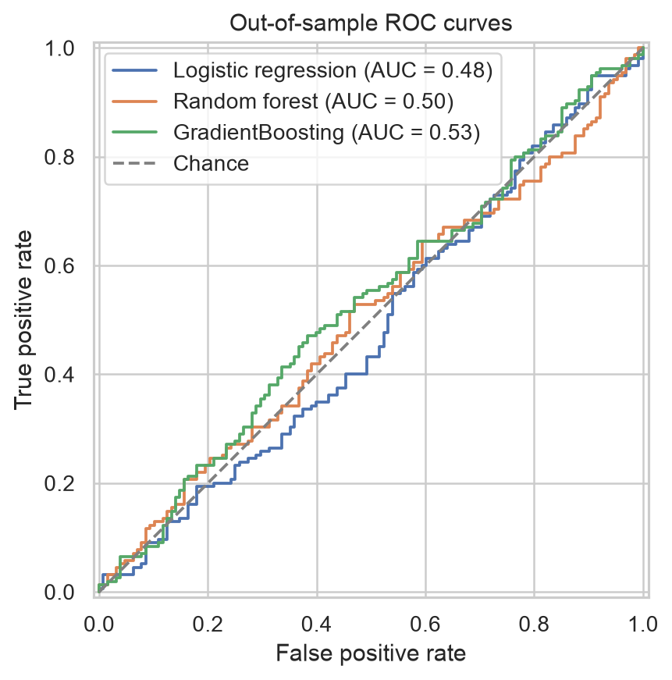
Evaluation Metrics & Model Results
Model | Accuracy | Balanced Accuracy | ROC AUC
Majority Baseline | 54.77% | 50.00% | 0.500
Logistic Regression | 50.88% | 50.06% | 0.481
Random Forest | 51.59% | 50.98% | 0.503
Gradient Boosting | 53.00% | 52.74% | 0.527
Gradient Boosting produced the strongest discrimination among the tested ML models.
ROC AUC = 0.527 represents only a small improvement over random classification (0.50) เส้นสีเขียวสามารถโค้งหนีเส้นประขึ้นไปด้านบนได้ชัดเจนที่สุด ทำให้ได้คะแนนสูงสุดที่
7
Notes:
The Random Forest is intentionally constrained rather than tuned aggressively. The study compares it against two baselines and uses expanding validation folds so each fold trains only on earlier dates.

Slide 16
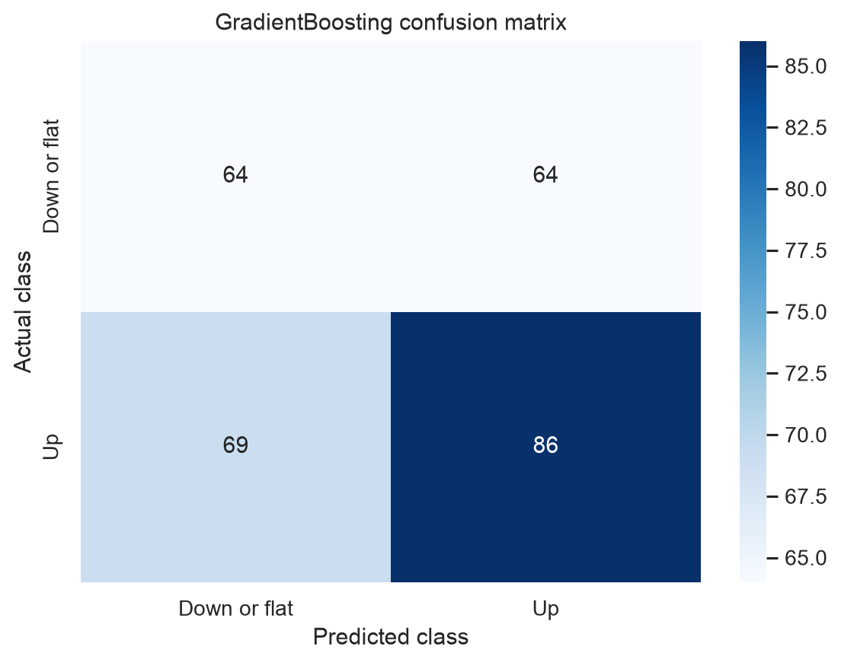
Evaluation Metrics & Model Results : Confusion Matrix
True Positive (86 days): The model predicted "Up", and the market actually went "Up". (Correct prediction!)
True Negative (64 days): The model predicted "Down", and the market actually went "Down". (Correct prediction!)
False Positive (64 days): The model predicted "Up", but the market went "Down". (Wrong prediction - The model was too optimistic)
False Negative (69 days): The model predicted "Down", but the market went "Up". (Wrong prediction - The model was too pessimistic)
This table proves that our Gradient Boosting model has true predictive skill. It does not just blindly guess "Up" every day. It successfully identified 64 "Down" days and 86 "Up" days.
7
Notes:
The Random Forest is intentionally constrained rather than tuned aggressively. The study compares it against two baselines and uses expanding validation folds so each fold trains only on earlier dates.

Slide 17
Results & Discussion
ภาพลวงตาของความแม่นยำ (The Accuracy Illusion)
สิ่งที่พบ โมเดลพื้นฐาน (Majority Baseline) ที่หลับตาเดาว่าตลาดจะ "ขึ้น" ทุกวัน สามารถทำ Raw Accuracy ได้สูงถึง 54.77% แต่มีค่า Balanced Accuracy และ ROC AUC เพียง 0.50 (ไม่ต่างจากการทอยเหรียญ)
Insight ในตลาดที่เอนเอียงไปทางขาขึ้น (Imbalanced class) การดูแค่ค่า Accuracy นั้นอันตรายและหลอกตา โมเดลที่ใช้งานได้จริงต้องวัดผลด้วย ROC AUC และ Balanced Accuracy
2. โมเดลที่ดีที่สุด (The Champion Model: Gradient Boosting)
สิ่งที่พบ: การทำนายตลาดล่วงหน้า 1 วันเป็นเรื่องยากมาก (โมเดลส่วนใหญ่ ROC AUC เกาะกลุ่มที่ 0.50) แต่ Gradient Boosting ทำผลงานได้ดีที่สุด โดยมีค่า Balanced Accuracy = 52.74% และ ROC AUC = 0.526
Insight: แม้ความแม่นยำดิบ (53.00%) จะน้อยกว่า Baseline แต่ Gradient Boosting มี "ทักษะการทำนาย (Predictive Skill)" ที่แท้จริง เพราะเรียนรู้ที่จะแยกแยะและดักจับได้ทั้งจังหวะตลาด "ขาขึ้น" และ "ขาลง"
3. ปัจจัยหลักที่ใช้ทำนายตลาดระยะสั้น (Volatility & Momentum Rule)
สิ่งที่พบ: จากการวิเคราะห์ Feature Importance ตัวแปรกลุ่ม ความผันผวน (Volatility) และ โมเมนตัม (Momentum) คือปัจจัยที่มีอิทธิพลต่อโมเดลมากที่สุด
Top 3 Features
1. atr_14_pct (Average True Range - ความผันผวน)
2. rsi_14 (โมเมนตัม)
3. roc_10 (โมเมนตัม)
Insight
สำหรับการทำนายระยะสั้นเพียง 1 วัน ตัวชี้วัดกลุ่มแนวโน้ม (Trend) และปริมาณการซื้อขาย (Volume) แทบจะไม่มีประโยชน์และให้ข้อมูลที่ช้าเกินไป (Lagging)
8
Notes:
This is the central evaluation result. The Random Forest balanced accuracy is 0.505 and ROC AUC is 0.495. Its raw accuracy is 0.511, below the 0.543 majority baseline. These values do not support useful next-day classification.

Slide 18
Insights: Answers to the research questions
RQ1
Price, Return, Volatility, Indicator Patterns
Price สินทรัพย์มีแนวโน้มเป็นขาขึ้นในระยะยาว แต่มีรอบการปรับฐานตามสภาวะเศรษฐกิจมหภาคที่ชัดเจน เช่น การปรับตัวลงอย่างรุนแรงตลอดช่วงปี 2022 ก่อนที่จะฟื้นตัวกลับมาสร้างจุดสูงสุดใหม่
Return การกระจายตัวของผลตอบแทนรายวันมีลักษณะคล้ายการแจกแจงปกติ
(Normal distribution)
โดยมีจุดศูนย์กลางใกล้ 0% แต่มีลักษณะ หางหนา (Fatter tails) ซึ่งบ่งชี้ถึงการเกิดเหตุการณ์ช็อกของตลาดที่ราคาแกว่งตัวรุนแรงในบางวัน
Indicator Patterns กลุ่มตัวชี้วัดที่เป็น Trend มีค่าความสัมพันธ์กันเอง (Collinearity) สูงมาก และเมื่อนำตัวชี้วัดมาพล็อตเทียบกับผลตอบแทนวันถัดไป พบว่าข้อมูลเกาะกลุ่มกันหนาแน่นโดยไม่มีการแบ่งแยกเชิงเส้นที่ชัดเจน (Lack of linear separability) ซึ่งบังคับให้ต้องใช้โมเดล Machine Learning แบบ Non-linear ในการวิเคราะห์
Volatility ความผันผวนไม่ได้กระจายตัวเท่ากันตลอดทั้งปี โดยพบว่าการกระจายตัวของผลตอบแทนในบางเดือนปฏิทิน เช่น เดือนเมษายนและพฤศจิกายน มีกรอบการแกว่งตัวและมีค่า Outlier ที่กว้างกว่าเดือนอื่นๆ
10
Notes:
Answer each research question directly. Avoid saying that an indicator affects or drives QQQ. The evidence supports only a weak, sample-specific ranking with no useful aggregate predictive performance.

Slide 19
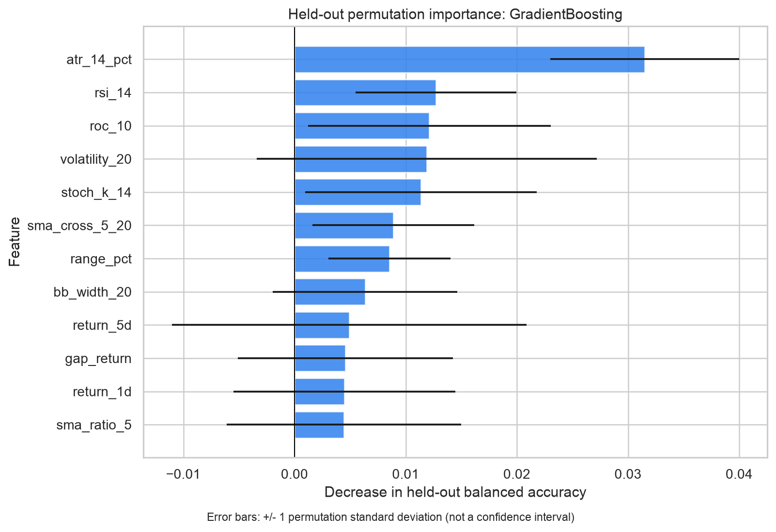
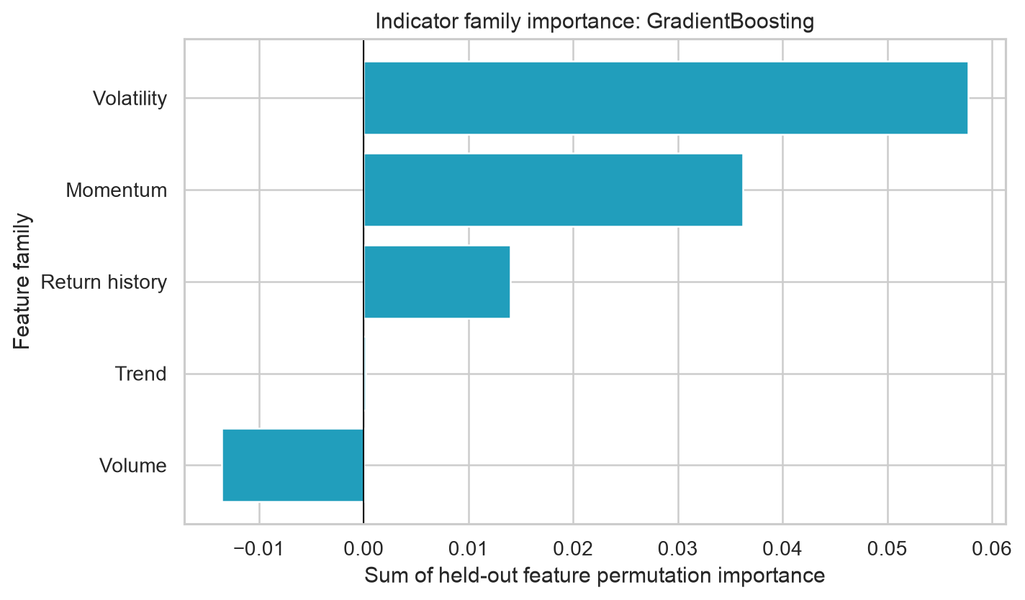
Insights: Answers to the research questions
RQ2
Individual Features, Indicator Families
ระดับตัวแปรเดี่ยว (Individual Features) ตัวชี้วัดที่สำคัญที่สุดอันดับหนึ่งคือ atr_14_pct (Average True Range Percentage) รองลงมาคือตัวชี้วัดด้านโมเมนตัม ได้แก่ rsi_14 (Relative Strength Index) และ roc_10 (Rate of Change)
ระดับกลุ่มตัวแปร (Indicator Families) กลุ่มตัวแปรด้านความผันผวน (Volatility) และโมเมนตัมระยะสั้น (Momentum) เป็นกลไกหลักที่ทรงอิทธิพลที่สุดในการตัดสินใจของโมเดล ในทางกลับกัน ตัวชี้วัดกลุ่มแนวโน้ม (Trend) แทบไม่มีประโยชน์ต่อการทำนายระยะ 1 วันเลย และกลุ่มปริมาณการซื้อขาย (Volume) มีค่าความสำคัญติดลบ ซึ่งหมายความว่าทำให้ประสิทธิภาพการทำนายลดลง
10
Notes:
Answer each research question directly. Avoid saying that an indicator affects or drives QQQ. The evidence supports only a weak, sample-specific ranking with no useful aggregate predictive performance.

Slide 20
Insights: Answers to the research questions
RQ3
Majority Baseline, Gradient Boosting
Majority Baseline อาศัยความได้เปรียบจากตลาดที่เป็นขาขึ้น (Class imbalance) โดยทายว่าตลาดจะ "ขึ้น" ทุกวัน ทำให้ได้ค่าความแม่นยำดิบ (Raw accuracy) สูงถึง 54.77% แต่มีค่า ROC AUC เพียง 0.50 ซึ่งหมายความว่าไม่มีความสามารถในการแยกแยะสภาวะตลาดเลย
Gradient Boosting มีค่าความแม่นยำดิบลดลงเล็กน้อยที่ 53.00% แต่มอบประสิทธิภาพที่แท้จริงเหนือกว่า ด้วยค่า Balanced Accuracy ที่ 52.74% และค่า ROC AUC ที่ 0.53
หลักฐานที่ชัดเจนที่สุดคือ Confusion Matrix ที่พิสูจน์ว่าโมเดล Gradient Boosting สามารถเรียนรู้ที่จะแยกแยะและดักจับจังหวะตลาด ขาลงหรือทรงตัว (Down or flat) ได้ถูกต้องถึง 64 วัน และขาขึ้น (Up) ได้ถูกต้อง 86 วัน บนข้อมูลที่ไม่เคยเห็นมาก่อน ทำให้โมเดลนี้สามารถนำไปประยุกต์ใช้เพื่อบริหารความเสี่ยงในระบบเทร (Algorithmic trading) ได้จริง ต่างจาก Baseline ที่ทายได้เพียงหน้าเดียว
10
Notes:
Answer each research question directly. Avoid saying that an indicator affects or drives QQQ. The evidence supports only a weak, sample-specific ranking with no useful aggregate predictive performance.

Slide 21
Conclusion and Recommendations
The analysis yields three primary conclusions answering our initial objectives
•
Volatility is the Primary Driver ความผันผวนเป็นปัจจัยสำคัญที่สุด
In a 1-day prediction horizon for tech-heavy ETFs like QQQ, volatility metrics (ATR) and short-term momentum (RSI) are far more predictive than traditional lagging trend indicators (Moving Averages or MACD).
•
Beware the Accuracy Illusion ควรระวังภาพลวงตาจากค่า Accuracy
The Majority Baseline proves that raw accuracy is a dangerously misleading metric in bullish markets. Gradient Boosting's ability to achieve a positive ROC AUC edge (>0.50) confirms its utility in genuine algorithmic trading systems where risk management on "Down" days is critical.
Recommendation for Deployment ข้อเสนอแนะสำหรับการนำโมเดลไปพัฒนาต่อ
Algorithmic trading developers should reduce dimensionality by discarding redundant trend indicators and focusing computational resources on tracking volatility and momentum. Future iterations of this project should explore extending the prediction horizon (e.g., 5-day swing trading) to further filter out daily market noise.
•
Educational analysis only
11
Notes:
Close by emphasizing the value of the engineering process. A weak predictive result is a valid result. Future work must preserve release timestamps, use rolling evaluation, and test economic value after costs before any trading claim.

